Slide 1


Om å utøve politiske oppgaver og å passe på
Advokat Tarjei Pedersen
Advokat Arve Lønnum
Advokat Liv Zimmermann

Slide 2
Utvalgets oppgaver
- Innstille til bystyret i saker som avgjøres der
- Treffe vedtak i klagesaker over avslag på dispensasjon fra plan
- Føre tilsyn med byrådet og etatene på bystyrets vegne.
Reglement for bystyrets utvalg:
«2.2 Tilsyns- og kontrolloppgaver
Utvalgene skal føre overordnet tilsyn med de virksomhetene som hører under utvalgets saksfelt. Utvalgene skal kontrollere at virksomheten er drevet økonomisk forsvarlig og i samsvar med gjeldende lover, forskrifter, pålegg fra statlig myndighet, avtaler, kommunale vedtak og bestemmelser mv. Utvalgene skal påse at byrådet gjennomfører bystyrets vedtak.
Når underordnede organer ikke skjøtter tilsynsplikten tilfredsstillende, skal utvalget fremme sak til bystyret om nødvendige tiltak.
Utvalgene skal vurdere behovet for revisjon av gjeldende delegasjonsvedtak og legge fram sak om endring når det er behov for det».

Slide 3
Hvor ufeilbarlig kan en etat være?
At etaten treffer blink i så godt som alle saker (alle unntatt 4), kan ikke stemme.
I 2020 omgjorde fylkesmannen/statsforvalteren 19% (79 saker) av klagesakene i Oslo. (I 2004 var det 6,5%)
Det er bare de sakene som rent juridisk var feil.
Hva med de sakene som var politisk gale?
Hva med prioriteringene som var politisk gale?
Noen må det ha vært – hvilke, og hvordan oppdager dere dem og retter opp?

Slide 4
Bør ikke spørsmålet være hvordan dere kan utøve politikk og gjøre noen forskjell?
Spørsmålet bør være:
hva må dere nødvendigvis la andre ta seg av fra dag til dag uten at dere mister den reelle politiske myndighet.
hvordan dere skal kontrollere at de som opptrer på deres vegne, faktisk opptrer slik dere selv ville gjort.

Slide 5
Politiske ambisjoner?
Hva slags politisk ambisjon er det at det bare er statsforvalterens vedtak som teller?
Dispensasjonssaker fra plan har alltid en politisk kjerne også, fordi:
  Politikere vedtok planene.
  Dispensasjonen skal forholdet seg til hensynene bak planen.
  Hensynene er politiske fordi politikerne avveide dem i planbehandlingen.
  Avvik fra de politiske hensyn prøves i klagesaker (, men da må dere faktisk gå inn i dette også).

Slide 6
Hvordan bli politisk relevant, og føre tilsyn?
Ta tak i de viktige sakene, og si hvilke det er.
Gjør det i tide. Mange saker eller muligheter dør på veien.
Per Eggum Mauseth (SV) ba om orientering om viktige plansaker når de kommer inn, ikke når de er ferdig silt.
I alle andre kommuner får politikere planer før de legges ut til offentlig ettersyn.
Hør andres meninger også tidlig i prosessene.
Få på plass igjen også de juridiske feiltrinn i sakene ved å se oftere på statsforvalterens omgjøringer. Hver 12 mnd. er for sjelden. Andre gjør det hvert møte.

Slide 7
Alternativer til å delegere enda mer:
1. Byrådets begrunnelse for å delegere mer, taler mer for å spare tiden i byrådet enn i komiteen.
  La PBE fremme klagesakene direkte til utvalget og foredra dem der. (Byrådet kan få mulighet til å kalle inn saker av politisk eller juridisk viktighet)
2. Vurdér å la personene som sitter i AU, forberede eller avgjøre sakene.
  Da må alle partier sitte i AU. Hvis det er dissens, bør saken avgjøres i utvalget.
3. Sett flere typer orienteringer og saker på dagsorden. Når møtene er hver 3. uke, kan de godt vare mer enn en time eller to. Man får ikke styrt og passet på en så viktig sektor på 1-2 timer i måneden.
4. Lag flere, bedre og fremfor alt klarere planer med mindre behov for dispensasjon.
  (to planer for 80% av byen er ikke treffende)

Slide 8
Hvor ofte snakker dere om tilsyn?
(byrådssaken på sin side sier i alle fall ikke noe om det)
Hvordan skal dere kunne føre tilsyn uten å få vite noe om hva som skjer?
Hvordan skal dere kunne ha politisk innflytelse uten å behandle saker?
Er det realistisk at en liste over statsforvalteren omgjorte saker en gang i året vil gi innsikt i hva som skjer?
Klagesaksbehandlingene er også tilsyn.

Slide 9
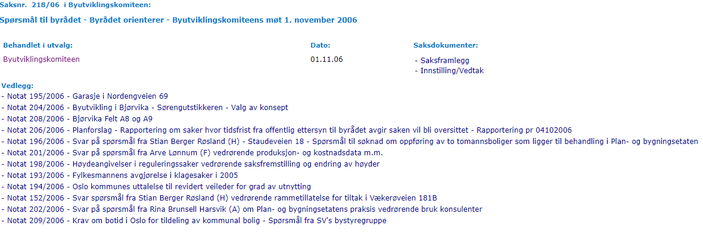
Et nokså aktivt tilsyn:

Slide 10
Rapporter som følge av svikt i politisk tilsyn og kontroll 1990 og 1991
Kortversjonen av over 1000 sider:
Oslos politikere interesserte seg ikke for tilsyn hvis ikke mediapresset sto på.
Byrådsordningen bidro ikke til å gjøre det bedre, bare verre.
Løsningen må finnes i flere virkemidler der bystyrets tilsyn er sentralt.

Slide 11
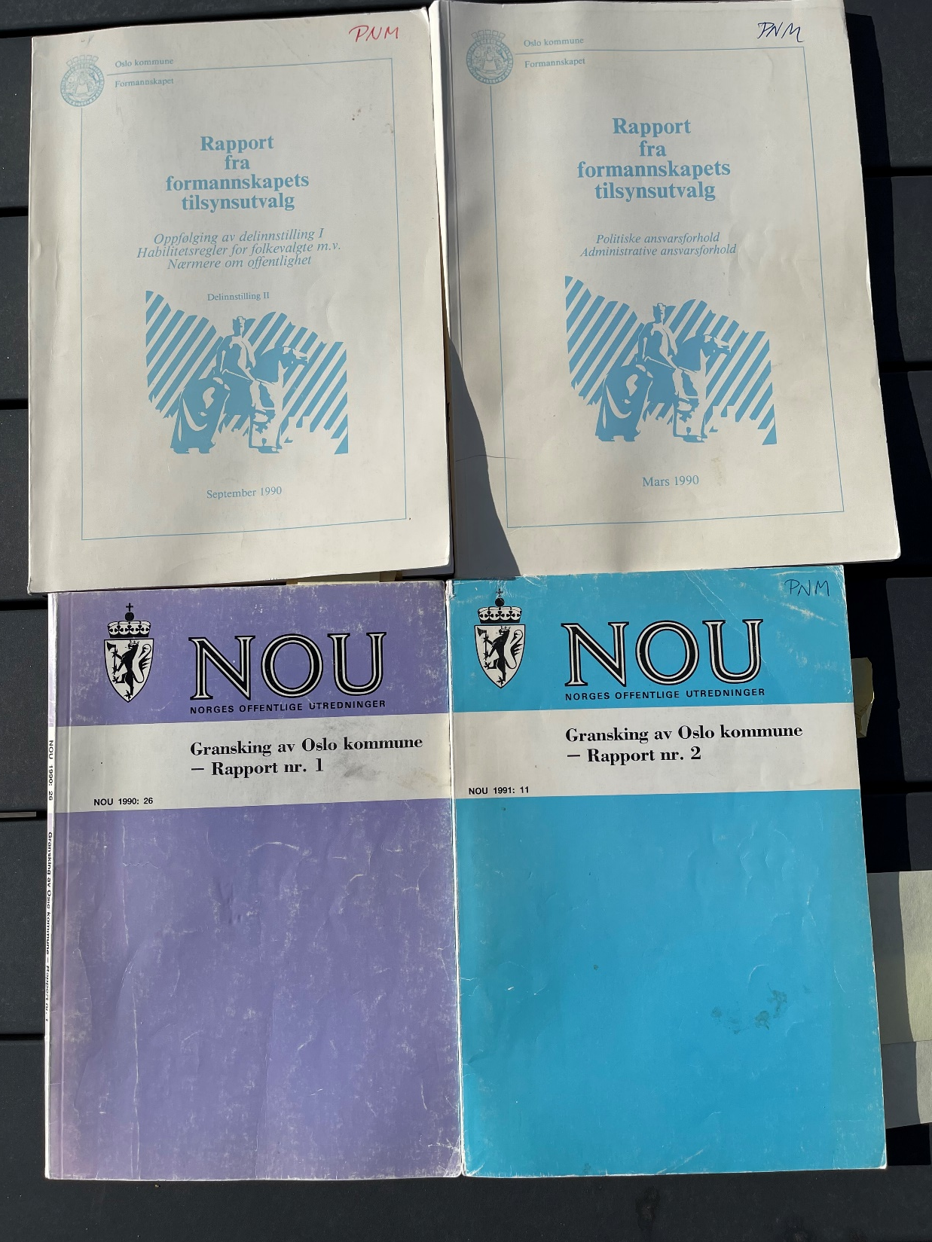

Slide 12
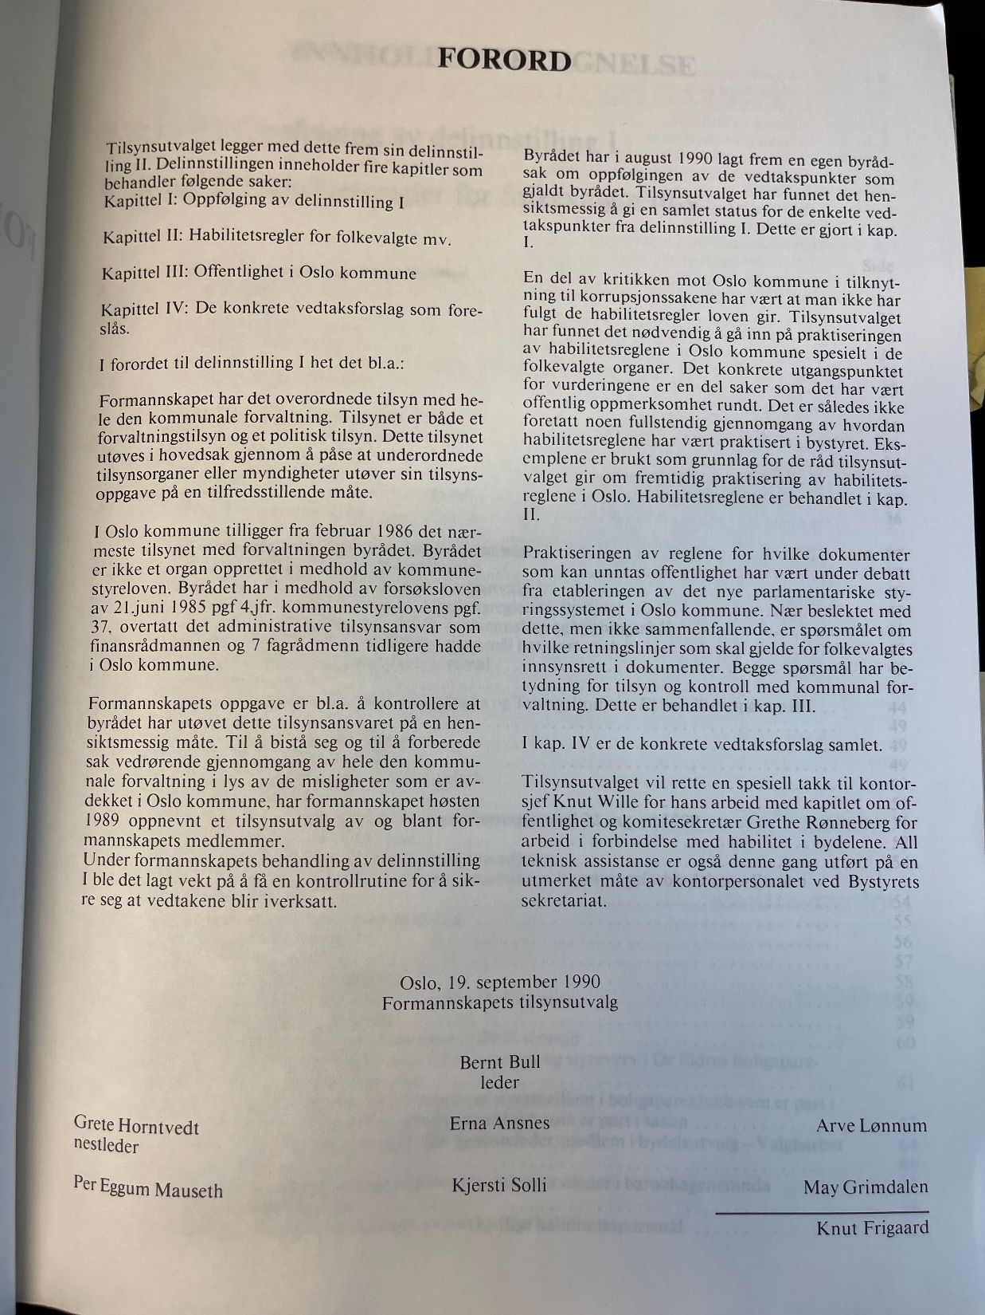

Slide 13
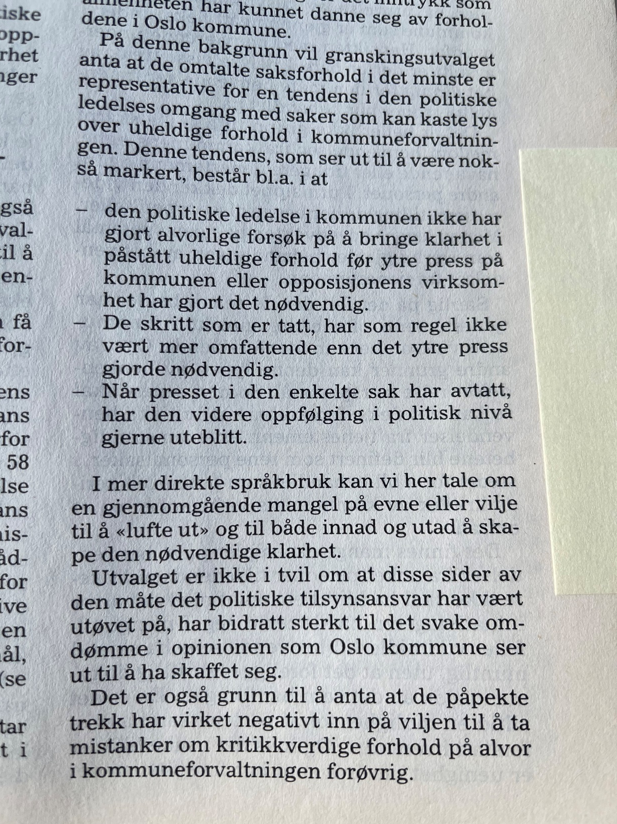

Slide 14
